Slide 1




CSP GRAPH COLORING EXAMPLE

Slide 2
GIỚI THIỆU VỀ CSP
CONSTRAINT SATISFACTION PROBLEM

Slide 3
CONSTRAINT SATISFACTION PROBLEM
Constraint Satisfaction Problem là bài toán thỏa mãn ràng buộc trong trí tuệ nhân tạo và tối ưu hóa, trong đó ta cần tìm giá trị cho một tập các biến sao cho tất cả các ràng buộc (constraints) giữa chúng đều được thỏa mãn.

Slide 4
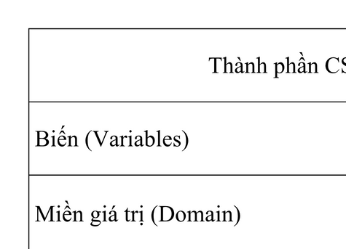
GRAPH COLORING WITH CSP
Một bài toán tô màu đồ thị là một CSP (Constraint Satisfaction Problem), trong đó:

Slide 5
DẠNG TỔNG QUÁT CỦA GRAPH COLORING CSP:
Cho đồ thị G=(V,E):
V: tập các đỉnh.
E: tập các cạnh (các cặp đỉnh kề nhau).
Mỗi đỉnh vi ∈ V có miền giá trị Di = {c1, c2,..., ck} (tập màu).
Ràng buộc:
OCT
∀(u,v)∈E,color

Slide 6
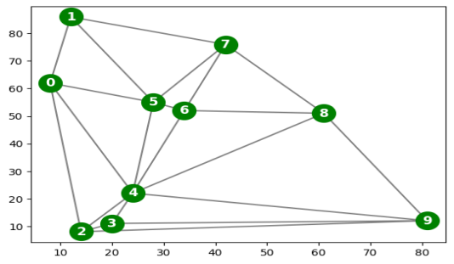
Example:
Create Data - Tạo ra 10 điểm ngẫu nhiên trong mặt phẳng, sau đó nối các điểm lại bằng tam giác Delaunay để tạo thành một đồ thị (graph).

Slide 7
Trích xuất danh sách kề (adjacency list) từ tam giác Delaunay:
[array([1, 2, 4, 5], dtype=int32),
array([0, 5, 7], dtype=int32),
array([0, 3, 4, 9], dtype=int32),
array([2, 4, 9], dtype=int32),
array([0, 2, 3, 5, 6, 8, 9], dtype=int32),
array([0, 1, 4, 6, 7], dtype=int32),
array([4, 5, 7, 8], dtype=int32),
array([1, 5, 6, 8], dtype=int32),
array([4, 6, 7, 9], dtype=int32),
array([2, 3, 4, 8], dtype=int32)]
Hàng đầu tiên là các đỉnh kề với đỉnh đầu tiên trong đồ thị là đỉnh 0 và cứ thế tiếp tục ở mỗi hàng.
Mô hình hóa bài toán tô màu đồ thị theo cấu trúc của CSP.
Chuyển từ dữ liệu đồ thị (danh sách đỉnh và láng giềng) thành một cấu trúc CSP hoàn chỉnh, gồm:
Các đỉnh (nodes) trong đồ thị (variables)
Tập các màu có thể gán cho mỗi đỉnh(domains)
Tập ràng buộc giữa các đỉnh kề nhau (constraints)
Kết quả khi chạy:
'variables': ['0', '1', '2', '3', '4', '5', '6', '7', '8', '9']
10 đỉnh (nodes) của đồ thị, được đánh số từ 0 đến 9.

Slide 8
'domains': {'0': ['red', 'blue', 'green', 'orange'],
'1': ['red', 'blue', 'green', 'orange'],
'2': ['red', 'blue', 'green', 'orange'],
'3': ['red', 'blue', 'green', 'orange'],
'4': ['red', 'blue', 'green', 'orange'],
'5': ['red', 'blue', 'green', 'orange'],
'6': ['red', 'blue', 'green', 'orange'],
'7': ['red', 'blue', 'green', 'orange'],
'8': ['red', 'blue', 'green', 'orange'],
'9': ['red', 'blue', 'green', 'orange']},
Mỗi đỉnh có thể được tô một trong 4 màu: 'red', 'blue', 'green', 'orange'.
'constraints': dict_keys([
('0', '1'), ('0', '2'), ('0', '4'), ('0', '5'),
('1', '5'), ('1', '7'),
('2', '3'), ('2', '4'), ('2', '9'),
('3', '4'), ('3', '9'),
('4', '5'), ('4', '6'), ('4', '8'), ('4', '9'),
('5', '6'), ('5', '7'),
('6', '7'), ('6', '8'),
('7', '8'),
('8', '9')
])
Tập các ràng buộc giữa các đỉnh kề nhau , ví dụ ('0', '1') -> đỉnh 0 kề với đỉnh 1 nên không được tô cùng màu.

Slide 9
Kiểm tra tính đầy đủ (completeness) và tính nhất quán (consistency) của một lời gán (assignment).
Completeness
Mục tiêu: Kiểm tra xem mọi biến (tức là mọi đỉnh trong đồ thị) đã được gán giá trị (màu) hay chưa.
Kết quả:
complete({}, csp) = False
Trường hợp 1: chưa tô màu hết đỉnh
complete({...complete list...}, csp) = True.
Trường hợp 2: đã tô màu hết đỉnh
Consistent
Mục tiêu: Kiểm tra xem lời gán hiện tại có vi phạm ràng buộc “hai đỉnh kề nhau không được cùng màu” hay không.
Kết quả:
consistent({}, csp) = True
Trường hợp 1: Không có đỉnh nào được tô màu → không thể có hai đỉnh kề nhau cùng màu nên True
consistent({'0': 'red', '1': 'red', '2': 'blue'}, csp) = False
Trường hợp 2: Trong csp['constraints'] có cặp ('0', '1'), nghĩa là 0 và 1 kề nhau nên cả hai đều có màu 'red' -> Vi phạm ràng buộc vì hai đỉnh liền kề không được cùng màu.

Slide 10
Giải CSP (Graph Coloring) với Simple Backtracking Search.
Mục tiêu:
Chọn biến (đỉnh) chưa được gán màu đầu tiên trong danh sách.
Nếu tất cả đỉnh đã được gán màu → trả về None.
Nếu chưa → trả về đỉnh đầu tiên chưa được gán (theo thứ tự trong danh sách variables).
Kết quả: select_unassigned_var({'0': 'red', '1': 'blue'}, csp) = 2, vì '0' và '1' đã có màu, nên đỉnh tiếp theo là '2'.
Hàm backtrack_search(csp)
Mục tiêu:
Hàm bắt đầu quá trình quay lui:
Khởi tạo lời gán rỗng {} -> Gọi đệ quy backtrack() -> Đếm số node (số lời gán đã thử) >In ra kết quả cuối cùng.
Hàm backtrack(assignment, csp):
Bắt đầu với assignment rỗng {}.
Chọn một biến (đỉnh) chưa gán màu.
Thử từng màu trong domain (red, blue, green, orange).
Kiểm tra nhất quán (consistent()):
Nếu hai đỉnh kề nhau có cùng màu → vi phạm.
Nếu hợp lệ:
Gọi đệ quy để tô tiếp các đỉnh khác.
Nếu không hợp lệ → xóa màu, quay lui thử màu khác.
Khi tô hết (hoàn chỉnh) → trả về kết quả cuối cùng.

Slide 11
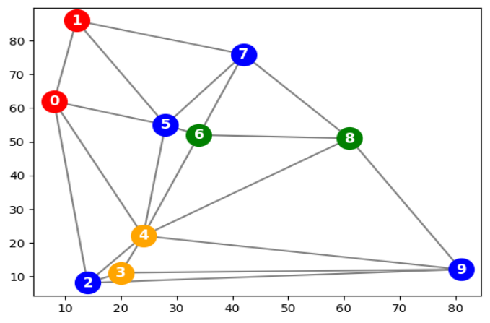
Kết quả:
Checked nodes: 11
{'0': 'red', '1': 'blue', '2': 'blue', '3': 'red', '4': 'green', '5': 'orange', '6': 'red', '7': 'green', '8': 'blue',
'9': 'orange'}
9.27 ms ± 0 ns per loop (mean ± std. dev. of 1 run, 1 loop each)
Checked nodes: 11 → thuật toán chỉ phải thử 11 bước (gọi đệ quy) trước khi tìm thấy lời giải hợp lệ.
Kết quả dictionary là một lời giải hợp lệ cho bài toán tô màu:
Không có hai đỉnh kề nhau nào cùng màu.
Dùng được tối đa 4 màu (red, blue, green, orange).
Thời gian chạy: ~9ms, rất nhanh với 10 đỉnh.
Kết quả tô màu các vùng (đỉnh) theo lời giải CSP (Constraint Satisfaction Problem):

Slide 12
Assignment
Implement the following graph coloring algorithms:
· Add variable and value ordering to the implementation.
· Add forward checking to the implementation.
· Implement hill climbing local search with the min-conflicts heuristic.
Try to color graphs of several sizes with 3 and 4 colors. For each n, generate several random instances, and try to make n as large as you can manage. On average, how many constraints (edges) do your map coloring instances have for each n? Report the performance of each search algorithm as a function of n. For both variants of backtracking search, you can characterize performance in terms of the number of variable assignments attempted. For hill climbing search, report the number of uphill moves and random restarts required in order to reach a solution. Of course, you can also report raw running times as a function of n.

Slide 13
Assignment
Implement the following graph coloring algorithms:
· Add variable and value ordering to the implementation.
· Add forward checking to the implementation.
· Implement hill climbing local search with the min-conflicts heuristic.
Try to color graphs of several sizes with 3 and 4 colors. For each n, generate several random instances, and try to make n as large as you can manage. On average, how many constraints (edges) do your map coloring instances have for each n? Report the performance of each search algorithm as a function of n. For both variants of backtracking search, you can characterize performance in terms of the number of variable assignments attempted. For hill climbing search, report the number of uphill moves and random restarts required in order to reach a solution. Of course, you can also report raw running times as a function of n.

Slide 14
THUẬT TOÁN BACKTRACKING (MRV + LCV + FORWARD CHECKING)
MỤC TIÊU:
Tìm cách tô màu cho đồ thị sao cho không có hai đỉnh kề nhau cùng màu, với số màu giới hạn (ví dụ 3 hoặc 4).
Nguyên lý hoạt động:
Thuật toán Backtracking là tìm kiếm theo chiều sâu (Depth-First Search), nhưng được cải tiến bằng ba kỹ thuật chính:
MRV – Minimum Remaining Values:
Khi chọn đỉnh để tô, ta chọn đỉnh có ít lựa chọn màu hợp lệ nhất trước.
Mục đích: xử lý trước các đỉnh “khó”, giúp giảm số lần quay lui.
LCV – Least Constraining Value:
Khi chọn màu cho đỉnh, ta chọn màu ít làm giảm miền giá trị (domain) của các đỉnh lân cận nhất.
Mục đích: giữ cho các đỉnh còn lại có nhiều lựa chọn hơn, giảm xung đột sau này.
Forward Checking:
Sau khi gán màu cho một đỉnh, ta tạm thời loại bỏ màu đó khỏi domain của các đỉnh kề.
Nếu có đỉnh nào còn lại không thể nhận bất kỳ màu nào nữa, thuật toán quay lui ngay mà không cần tô tiếp.
Mục đích: phát hiện xung đột sớm → tiết kiệm thời gian.
CÁCH HOẠT ĐỘNG TỔNG QUÁT:
Khởi tạo domain cho tất cả các đỉnh (toàn bộ tập màu).
Chọn đỉnh tiếp theo theo MRV.
Với mỗi màu theo thứ tự LCV:
Gán màu tạm thời.
Thực hiện forward checking.
Nếu không vi phạm, đệ quy sang đỉnh tiếp theo.
Nếu toàn bộ đỉnh được tô thành công → trả về nghiệm.
Nếu không, hoàn tác và thử màu khác.

Slide 15
THUẬT TOÁN HILL CLIMBING (MIN-CONFLICTS)
MỤC TIÊU:
Giải quyết cùng bài toán tô màu đồ thị nhưng bằng tìm kiếm cục bộ (local search) thay vì quay lui.
NGUYÊN LÝ HOẠT ĐỘNG:
Khởi tạo: Tô ngẫu nhiên các màu cho tất cả các đỉnh.
Lặp lại:
Kiểm tra số xung đột (đỉnh có cùng màu với đỉnh kề).
Chọn ngẫu nhiên một đỉnh đang gây xung đột.
Thay đổi màu của đỉnh này thành màu giảm số xung đột nhiều nhất (theo heuristic Min-Conflicts).
Nếu không thể cải thiện thêm (mắc kẹt cục bộ), thực hiện random restart — tô lại ngẫu nhiên và lặp lại.
Kết thúc: Khi đạt trạng thái không còn xung đột (giải pháp hợp lệ).

Slide 16

EXPERIMENT RUNNER
MỤC TIÊU:
So sánh hiệu suất của các thuật toán khi số lượng đỉnh n tăng dần.
Sinh ngẫu nhiên nhiều đồ thị với n đỉnh và xác suất nối cạnh p.
Với mỗi đồ thị:
Chạy backtracking với MRV + LCV + forward checking.
Chạy hill climbing (min-conflicts).
Ghi lại:
Thời gian thực thi.
Số lượng phép gán (backtracking).
Số bước leo đồi và số restart (hill climbing).
Lặp lại cho nhiều giá trị n (10, 20, 30, 40, …).
Tính trung bình số cạnh (constraints) của đồ thị theo công thức:
Ghi lại kết quả và vẽ đồ thị biểu diễn hiệu năng.

Slide 17
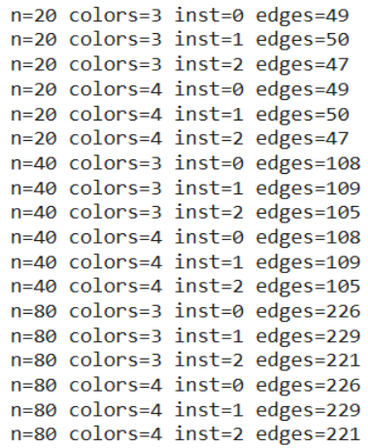
KẾT QUẢ:
BẢNG THỐNG KÊ HIỆU NĂNG THEO KÍCH THƯỚC ĐỒ THỊ N = 20, 40, 80 VÀ SỐ LƯỢNG MÀU = 3, 4.

Slide 18
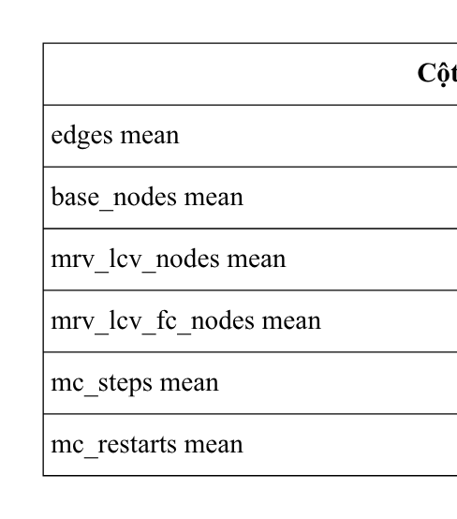
Ý NGHĨA:
Dòng đầu tiên:
n = 20: đồ thị có 20 đỉnh (nodes).
colors = 3: thử tô đồ thị bằng 3 màu.
inst = 0: đây là lần thử thứ 0 (một trong nhiều đồ thị ngẫu nhiên được sinh cho n = 20).
edges = 49: số cạnh (ràng buộc “hai đỉnh kề không được cùng màu”) trong đồ thị là 49.
→ và số cạnh trung bình tăng gần tuyến tính với n.
CÁC CHỈ SỐ TRONG BẢNG KẾT QUẢ

Slide 19
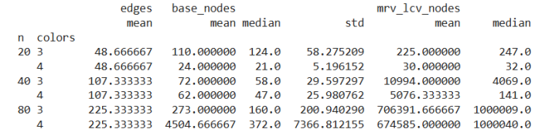
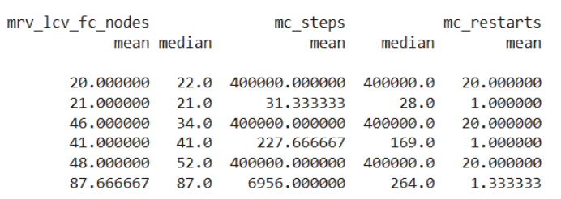

Slide 20
NHẬN XÉT THEO TỪNG THUẬT TOÁN:
BACKTRACKING CƠ BẢN (BASE_NODES):
Số lượng biến được gán tăng nhanh khi n tăng:
n=20: trung bình 110 node checked
n=40: khoảng 72–62 node
n=80: lên tới 273–4504 node
Khi chỉ có 3 màu, số lần kiểm tra tăng cực nhanh → nhiều lần backtrack.
Khi tăng lên 4 màu, thuật toán dễ tìm nghiệm hơn (vì không gian màu rộng hơn).
Kết luận: Backtracking cơ bản rất chậm khi đồ thị lớn và ít màu.
BACKTRACKING + MRV + LCV + FORWARD CHECKING:
Kết quả giảm mạnh về số lượng node cần gán:
Ví dụ n=40, colors=3: từ ~10.994 (MRV+LCV) xuống chỉ còn 46 khi thêm Forward Checking!
Với n=80, colors=4: từ hàng trăm nghìn node xuống chỉ còn ~87 node.
Chứng minh rằng:
MRV (Minimum Remaining Values) giúp chọn biến có ít lựa chọn nhất trước, giảm nhánh tìm kiếm.
LCV (Least Constraining Value) giúp chọn giá trị ít gây xung đột cho các biến khác.
Forward Checking phát hiện xung đột sớm → cắt tỉa nhanh nhánh vô nghiệm.
Kết luận: Khi kết hợp MRV + LCV + Forward Checking, hiệu năng cải thiện rõ rệt, giảm mạnh số lần thử nghiệm.

Slide 21
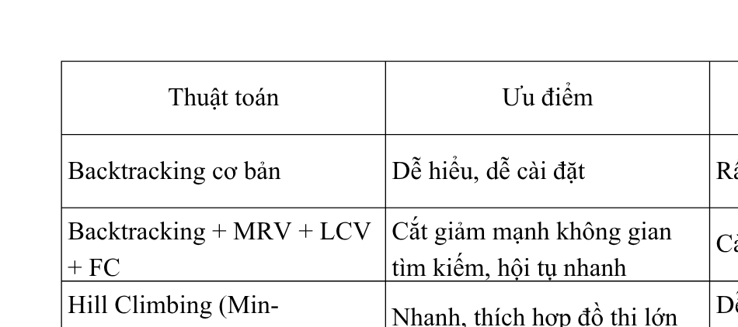
HILL CLIMBING (MIN-CONFLICTS):
Được đo bằng số bước di chuyển (steps) và số lần khởi động lại (restarts).
Với colors=3, hầu hết các trường hợp đạt 400,000 bước → nghĩa là không hội tụ, hoặc bị kẹt ở local minima.
Với colors=4, số bước giảm mạnh xuống vài trăm → hội tụ nhanh hơn, và số lần restart ≈ 1.
Kết luận:
Hill Climbing hoạt động tốt khi số màu đủ lớn (>=4).
Nhưng dễ bị kẹt cực trị khi màu quá ít (3).
Ưu điểm: thời gian thực thi cực nhanh cho bài toán lớn, nhưng cần tham số phù hợp (steps, restarts).
TỔNG HỢP ĐÁNH GIÁ:

Slide 22
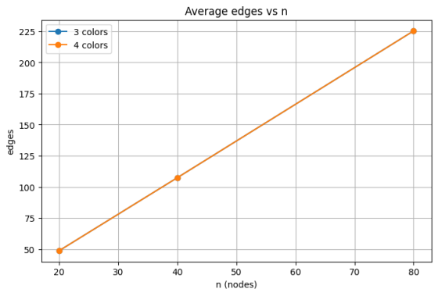
BIỂU ĐỒ:
BIỂU ĐỒ “AVERAGE EDGES VS N”.
Nhận xét:
· Số cạnh tăng gần như tuyến tính theo số đỉnh.
· Với cùng một số đỉnh, đồ thị có 3 màu và 4 màu có số cạnh trung bình tương đương, vì việc tạo cạnh không phụ thuộc vào số màu.
· Khi n=20,40,80n = 20, 40, 80 số cạnh trung bình lần lượt xấp xỉ 49, 107 và 225.
Kết luận: Khi đồ thị phức tạp hơn (nhiều đỉnh hơn), ràng buộc giữa các biến cũng tăng đáng kể
→ bài toán CSP trở nên khó hơn.
Biểu đồ thể hiện số cạnh trung bình trong đồ thị được tạo bằng Delaunay triangulation khi tăng số lượng đỉnh n.

Slide 23
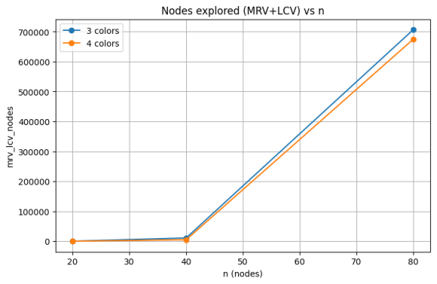
BIỂU ĐỒ “NODES EXPLORED (MRV+LCV) VS N”.
Nhận xét:
Khi n tăng, số nút duyệt tăng rất mạnh, gần như theo cấp số mũ.
Với 3 màu, số nút duyệt cao hơn 4 màu → vì ít màu hơn làm ràng buộc khắt khe hơn.
Khi n=80, thuật toán cần trên 700.000 nút, chứng tỏ MRV+LCV giúp tối ưu nhưng vẫn chưa đủ hiệu quả khi đồ thị lớn.
Kết luận: MRV+LCV giúp giảm không gian tìm kiếm, nhưng hiệu suất vẫn giảm nhanh khi số đỉnh tăng.
Số nút (gán biến) mà thuật toán backtracking với MRV (Minimum Remaining Values) và LCV (Least Constraining Value) phải duyệt qua.

Slide 24
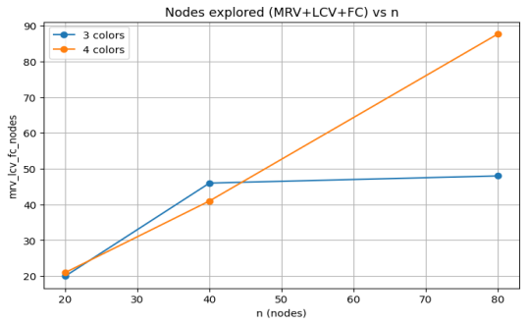
BIỂU ĐỒ “NODES EXPLORED (MRV+LCV+FC) VS N”.
Nhận xét:
Số nút duyệt giảm rất mạnh so với MRV+LCV, chỉ còn vài chục nút trong khi trước đó là hàng nghìn đến hàng trăm nghìn.
Với 3 màu, số nút ổn định hơn khi tăng n, chứng minh FC giúp ngăn lan truyền xung đột sớm.
Với 4 màu, số nút duyệt tăng nhanh hơn nhưng vẫn thấp hơn rất nhiều so với không dùng FC.
Kết luận: Kết hợp MRV + LCV + Forward Checking là chiến lược hiệu quả nhất cho bài toán tô màu đồ thị trong nhóm thuật toán Backtracking.
So sánh hiệu quả khi thêm Forward Checking (FC) — tức kiểm tra trước các giá trị còn hợp lệ.

Slide 25
BIỂU ĐỒ “NODES EXPLORED (MRV+LCV+FC) VS N”.
Nhận xét:
Số nút duyệt giảm rất mạnh so với MRV+LCV, chỉ còn vài chục nút trong khi trước đó là hàng nghìn đến hàng trăm nghìn.
Với 3 màu, số nút ổn định hơn khi tăng n, chứng minh FC giúp ngăn lan truyền xung đột sớm.
Với 4 màu, số nút duyệt tăng nhanh hơn nhưng vẫn thấp hơn rất nhiều so với không dùng FC.
Kết luận: Kết hợp MRV + LCV + Forward Checking là chiến lược hiệu quả nhất cho bài toán tô màu đồ thị trong nhóm thuật toán Backtracking.
So sánh hiệu quả khi thêm Forward Checking (FC) — tức kiểm tra trước các giá trị còn hợp lệ.

Slide 26
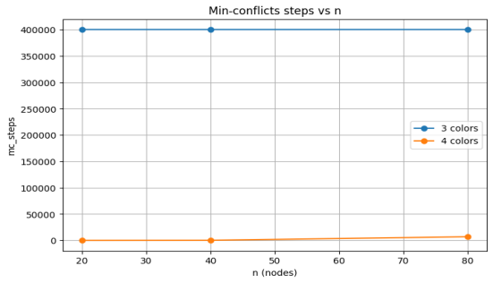
BIỂU ĐỒ “MIN-CONFLICTS STEPS VS N”.
Nhận xét:
Với 3 màu, thuật toán phải chạy tới 400.000 bước và vẫn có thể không hội tụ, do không gian nghiệm bị hạn chế.
Với 4 màu, số bước giảm rất mạnh, chỉ vài chục đến vài nghìn bước, và gần như luôn tìm được nghiệm hợp lệ mà không cần nhiều lần restart.
Kết luận: Min-Conflicts rất mạnh cho các bài toán CSP lớn nếu bài toán có lời giải khả thi (nhiều màu hơn giúp tăng khả năng hội tụ).
Hiệu suất của Hill Climbing (Local Search) với heuristic Min-Conflicts — số bước và restart cần để tìm nghiệm hợp lệ.

Slide 27
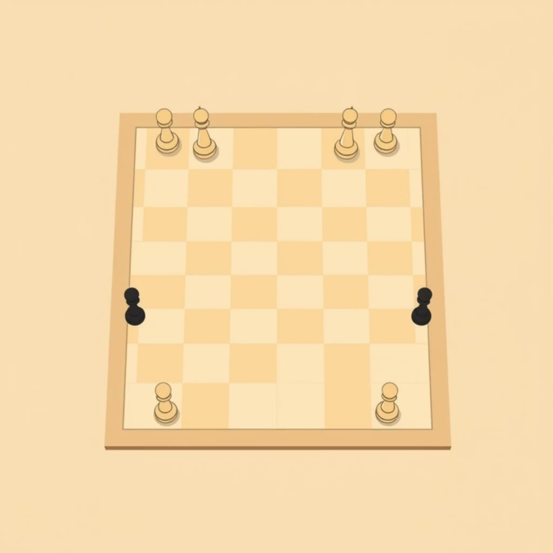
BÀI TOÁN N-QUEEN
MÔ TẢ
YÊU CẦU CỐT LÕI:
ĐẶT N QUÂN HẬU TRÊN BÀN CỜ N×N SAO CHO KHÔNG CÓ HAI QUÂN NÀO TẤN CÔNG NHAU (CÙNG HÀNG, CÙNG CỘT, HOẶC CÙNG ĐƯỜNG CHÉO).
BIỂU DIỄN TRẠNG THÁI: VECTOR Q = [Q_1, ..., Q_N] (HÀNG CỦA QUÂN HẬU Ở CỘT I).
HÀM MỤC TIÊU: CONFLICTS(Q) - SỐ CẶP HẬU TẤN CÔNG NHAU. MỤC TIÊU LÀ TỐI THIỂU HÓA (VỀ 0).
PHÉP DI CHUYỂN: DI CHUYỂN MỘT QUÂN HẬU SANG HÀNG KHÁC TRONG CÙNG CỘT.

Slide 28



CÁC BIẾN THỂ HILL CLIMBING (N-QUEENS)
STEEPEST-ASCENT
STOCHASTIC HC
CHỌN NƯỚC ĐI CẢI THIỆN TỐT NHẤT (GIẢM CONFLICT NHIỀU NHẤT). NHANH NHƯNG DỄ KẸT TẠI CỰC TRỊ ĐỊA PHƯƠNG.
CHỌN NGẪU NHIÊN MỘT NƯỚC ĐI CẢI THIỆN. CÓ THỂ THOÁT KHỎI MỘT SỐ CỰC TRỊ, NHƯNG KẾT QUẢ PHỤ THUỘC VÀO NGẪU NHIÊN.
FIRST-CHOICE HC
RANDOM RESTARTS
CHẤP NHẬN NGAY NƯỚC ĐI NGẪU NHIÊN ĐẦU TIÊN TỐT HƠN. RẤT NHANH VÌ KHÔNG CẦN XÉT TOÀN BỘ LÂN CẬN.
CHẠY LẠI HILL CLIMBING NHIỀU LẦN VỚI TRẠNG THÁI BAN ĐẦU KHÁC NHAU. TĂNG TỈ LỆ TÌM ĐƯỢC NGHIỆM TỐI ƯU GẦN 100%.

Slide 29
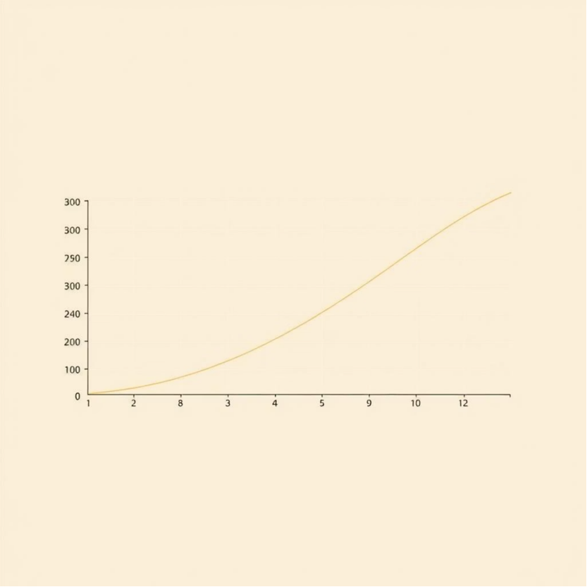
SIMULATED ANNEALING: THOÁT KHỎI CỰC TRỊ
CƠ CHẾ HOẠT ĐỘNG
GIỐNG HILL CLIMBING NHƯNG CHẤP NHẬN BƯỚC XẤU VỚI XÁC SUẤT P = E^{-DELTA E / T}.
KHI NHIỆT ĐỘ T CAO, KHẢ NĂNG CHẤP NHẬN BƯỚC XẤU CAO (KHÁM PHÁ).
KHI T GIẢM DẦN, KHẢ NĂNG CHẤP NHẬN BƯỚC XẤU GIẢM (KHAI THÁC).
ĐẶT T HỢP LÝ GIÚP THUẬT TOÁN TRÁNH MẮC KẸT SỚM VÀ HỘI TỤ VỀ NGHIỆM TỐI ƯU.

Slide 30
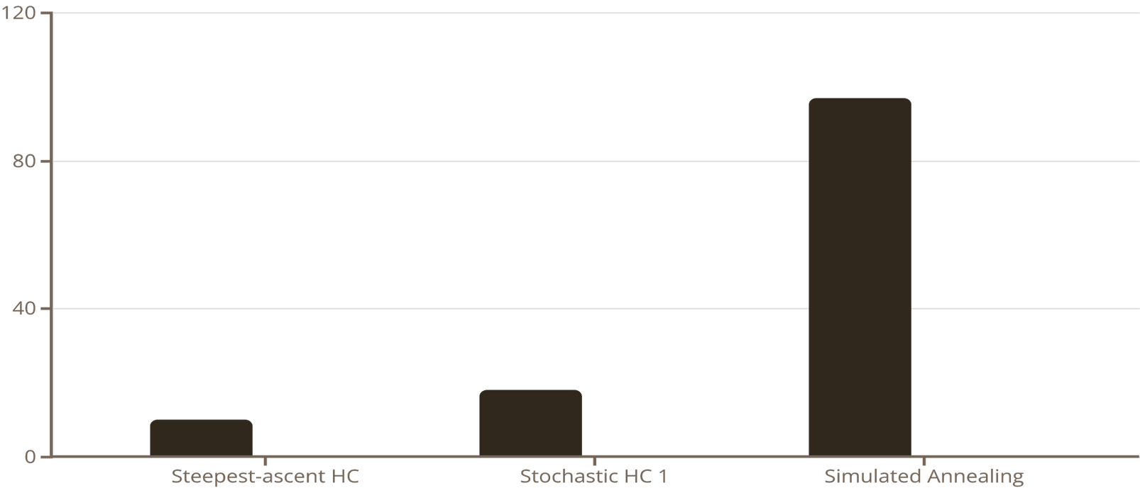
SO SÁNH HIỆU SUẤT (N-QUEENS)
SIMULATED ANNEALING (SA) CHO KẾT QUẢ ỔN ĐỊNH VÀ CHẤT LƯỢNG NHẤT, ĐẶC BIỆT VỚI N LỚN.

Slide 31
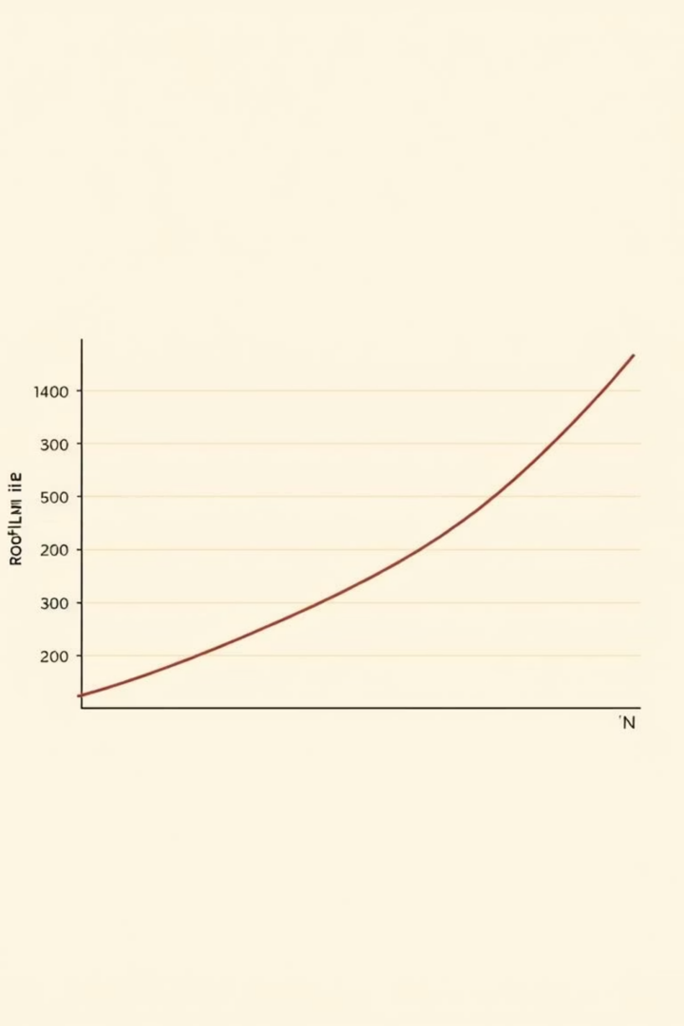
KHẢ NĂNG MỞ RỘNG (SCALABILITY)
PHÂN TÍCH THỜI GIAN CHẠY TRUNG BÌNH THEO KÍCH THƯỚC BÀI TOÁN N (TỪ 4 ĐẾN 20).
KHI $N > 12$, SIMULATED ANNEALING VÀ RANDOM RESTARTS VẪN DUY TRÌ KẾT QUẢ ỔN ĐỊNH HƠN, MẶC DÙ CÓ ĐỘ PHỨC TẠP TRUNG BÌNH $\SIM O(N^2)$.
KẾT LUẬN N-QUEENS:
SA LÀ LỰA CHỌN HIỆU QUẢ VÀ ỔN ĐỊNH NHẤT. HILL CLIMBING THÍCH HỢP KHI ƯU TIÊN TỐC ĐỘ.

Slide 32
THANK YOU

